Slide 1
Equilíbrio
Física 7 ,estática

Slide 2
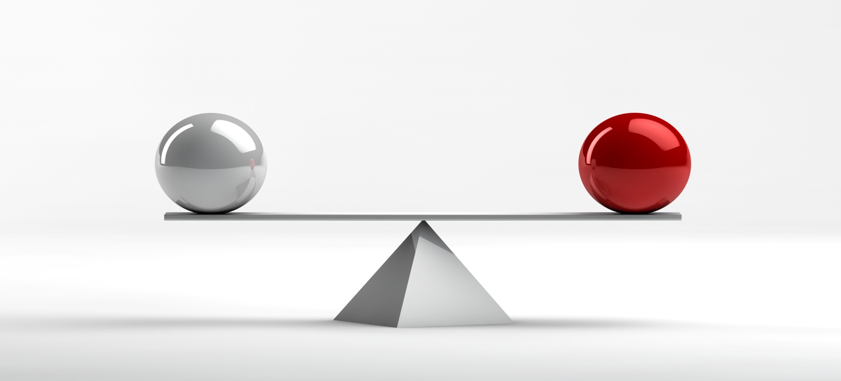
Equilíbrio estático
Quando o objeto está em repouso

Slide 3
Equilíbrio
Equilíbrio dinâmico: Quando o corpo está em movimento retilíneo uniforme.
Além disso, ele pode ser de três tipos: estável, instável ou indiferente.

Slide 4
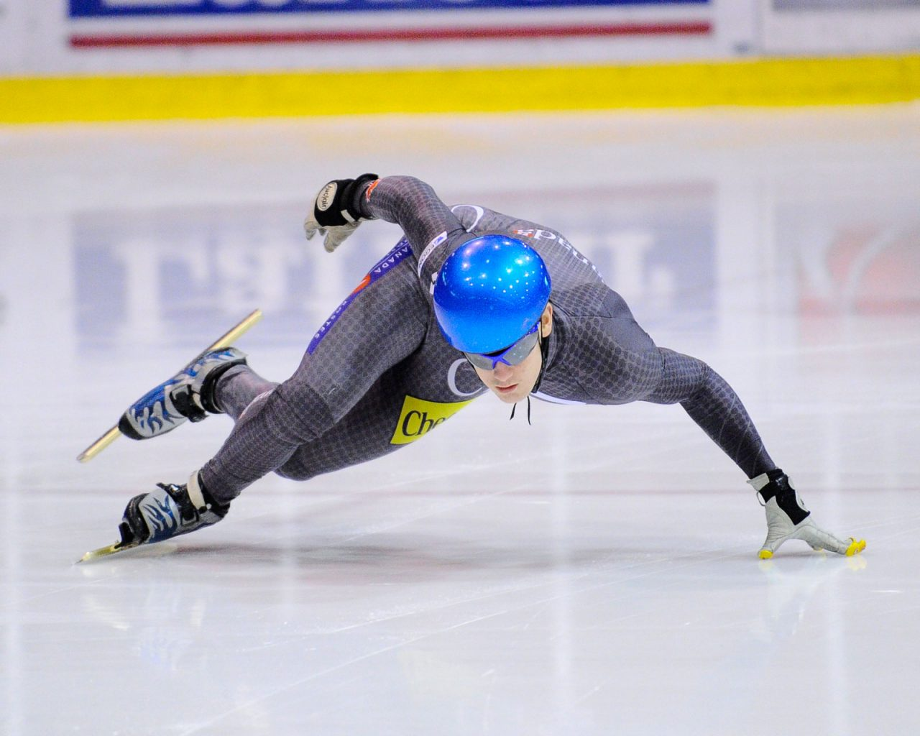
Equilíbrio dinâmico

Slide 5
Momento de uma força
Imagine um espremedor de alho ,em que uma força é aplicada a certa distancia do ponto de apoio que corresponde ao ponto de fixação

Slide 6
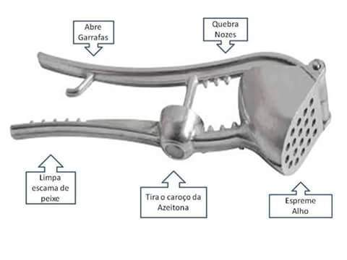
Braço de força e braço de carga

Slide 7
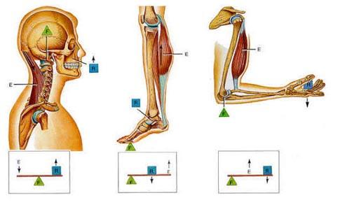
Alavanca Interfixa

Slide 8
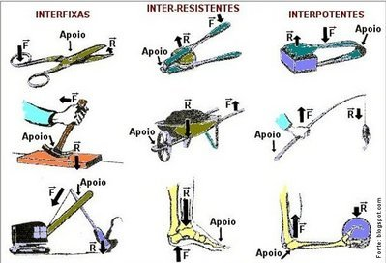
Tipos de alavancas

Slide 9
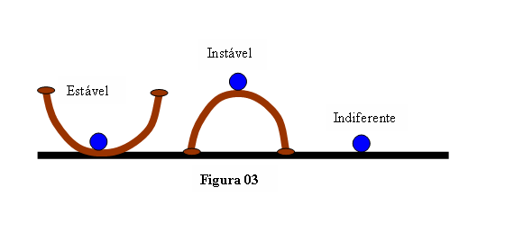
Conclusão do nosso equilíbrio

